Slide 1
機械学習分子動力学勉強会
必要なアプリケーションのインストール
SiO₂の教師データを用いた実演
計算例紹介

Slide 2
必要なアプリケーションのインストール
用いるアプリケーション
アプリケーション名 | バージョン | URL
PHASE/0 | バージョン2020.01 or 2021.01α | https://azuma.nims.go.jp/cms1/downloads/software
LAMMPS | Patch Release 2 Jul 2021 | https://www.lammps.org/download.html
n2p2 | 2.1.4 | https://github.com/CompPhysVienna/n2p2/releases/tag/v2.1.4
ænet | 2.0.3 | http://ann.atomistic.net/download/
ænet lammps interface | 2021 Jun 25 | https://github.com/HidekiMori-CIT/aenet-lammps
GSL | 2.7 | https://www.gnu.org/software/gsl/
eigen | 3.3.9 | https://eigen.tuxfamily.org/index.php?title=Main_Page

Slide 3
必要なアプリケーションのインストール
n2p2のインストール
GSL, eigenを好みの場所にインストールする。
GSLはGNUの通常の手続きでインストールできる $ ./configure --prefix=PREFIX ; make ; make install
eigenはEigenというディレクトリーをいずれかの場所にディレクトリーごとコピーすればよい
srcの下のmakefile.xxxxで環境に適したものを選択（コンパイラーはLAMMPSをビルドしたそれにあわせる），以下を編集
PROJECT_GSLのパス 例：PROJECT_GSL=$HOME/gsl/include/
PROJECT_EIGENのパス 例：PROJECT_EIGEN=$HOME/eigen3.3.9/
PROJECT_CCコマンド
PROJECT_MPICCコマンド
applications/makefileも必要に応じて編集する
make COMP=xxxx でビルド
binの下にnnp-norm, nnp-scaling, nnp-train, nnp-predictなどのバイナリーとlibの下にlibnnp.a, libnnpif.a, libnnptrain.a が作成されていればOK.

Slide 4
必要なアプリケーションのインストール
n2p2のLAMMPSインターフェースのインストール
srcディレクトリーにおいてmake mpi などとすればlammpsがビルドできる状態になっていると仮定
srcディレクトリーにおいて以下のコマンドを実行 $ make yes-user-hdnnp
lib/hdnnpディレクトリーに移動し，以下のコマンドを実行 $ python Install.py –p PATH_TO_N2P2
srcへ戻り以下のコマンドを実行 $ make mpi

Slide 5
必要なアプリケーションのインストール
ænetのインストール
libディレクトリーにうつり，Makefileを編集する（たとえばFC=gfortranをFC=ifortとする）
libディレクトリーにおいてmakeコマンドを実行する
srcディレクトリーにうつる。
makefileはmakefilesディレクトリーの下にあるので，環境に応じて選択する（コンパイラーはLAMMPSをビルドしたそれにあわせる）たとえば以下のようなコマンドを実行する $ make –f makefiles/Makefile.ifort_intelmpi
generate.x-2.0.3-xxxx, predict.x-2.0.3-xxxx, train.x-2.0.3-xxxx が作成されていればOK.

Slide 6
必要なアプリケーションのインストール
ænet のLAMMPSインターフェースのインストール
配布元ウェブサイトhttps://github.com/HidekiMori-CIT/aenet-lammpsの指示に従ってインストールする
$ cp -r aenet-lammps/USER-AENET/ lammps-patch_27May2021/src/
$ cp -r aenet-lammps/aenet lammps-patch_27May2021/lib
$ cp aenet-2.0.3.tar.bz2 lammps-patch_27May2021/lib/aenet/
$ cd lammps-patch_27May2021/lib/aenet
$ tar -jvxf aenet-2.0.3.tar.bz2
$ patch -u -p1 -d aenet-2.0.3/ < aenet-2.0.3_lammps.patch
$ cd aenet-2.0.3/src/
$ make -f makefiles/Makefile.ifort_serial lib
$ cd ../../../../src
$ make yes-user-aenet
$ make mpi

Slide 7
SiO₂の教師データを用いた実演
PHASE/0を用いて作成した教師データを使う
ænetを用いる
phase0_2021.01alpha/samples/nnp/SiO2/fpmd 以下のサブフォルダーに教師データ(xsf.tar.bz2)とそれを作るために用いた入力ファイル(nfinp.data)が配置されている
第一原理MDの計算条件
72原子の系
温度500K/800K/1200K
カットオフエネルギー25 Rydberg, k点サンプリングはΓ点のみ
10 MDステップに一度座標とエネルギーをXSF形式(ænetの教師データフォーマット)で出力；各温度合計10000MDステップずつで3000個の教師データ

Slide 8
SiO₂の教師データを用いた実演
教師データ変換
generate.xを用いて教師データを変換する
generate.xのインプットファイル：samples/nnp/SiO2/aenet/generate/generate.in
以下のようなコマンドで実行できる $ PATH_TO_AENET/bin/generate.x-2.0.3-xxxx generate.in > generate.out
generate.in
fingerprint file
OUTPUT SiO.train
TYPES
2
Si -107.171 | eV
O -434.109 | eV
SETUPS
Si Si.fingerprint.stp
O O.fingerprint.stp
FILES
3000
../../fpmd/800K/nfdynm000772.xsf
../../fpmd/800K/nfdynm000038.xsf
...
...
ATOM Si
ENV 2
Si
O
RMIN 0.85d0
BASIS type=Chebyshev
radial_Rc = 6.0 radial_N = 16 angular_Rc = 6.0 angular_N = 8

Slide 9
SiO₂の教師データを用いた実演
機械学習
train.xを用いて機械学習を行う
train.xのインプットファイル：samples/nnp/SiO2/aenet/train/train.in
以下のようなコマンドで実行できる $ mpiexec –n $N PATH_TO_AENET/bin/train.x-2.0.3-xxxx train.in > train.out
10⁻¹
TRAININGSET SiO.train
TESTPERCENT 10
ITERATIONS 5000
MAXENERGY 1.0
TIMING
METHOD
bfgs
NETWORKS
! atom network hidden
! types file-name layers nodes:activation
Si Si.10t-10t.nn 2 10:tanh 10:tanh
O O.10t-10t.nn 2 10:tanh 10:tanh
TRAIN
TEST
10⁻²
RMSE (eV/atom)
10⁻³
10⁻⁴
0
1000
2000
3000
4000
5000
iteration

Slide 10
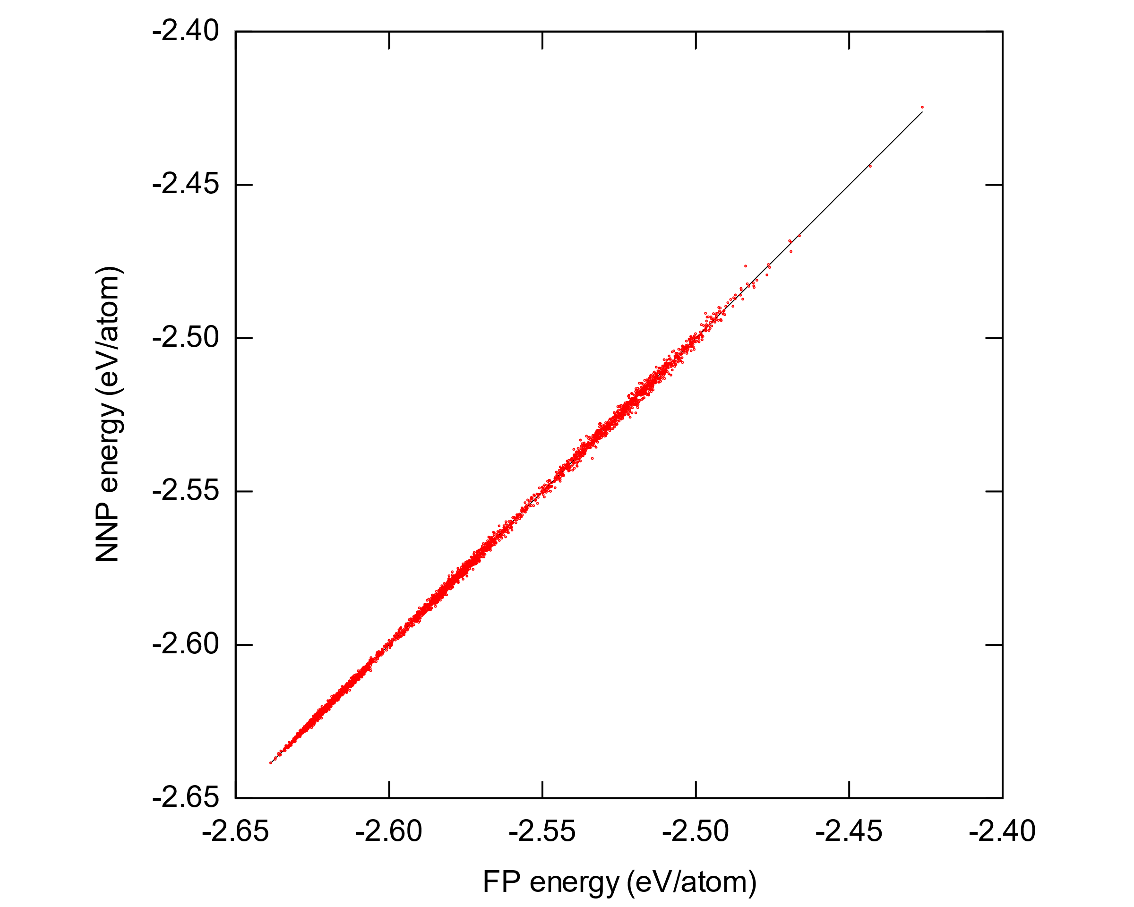
SiO₂の教師データを用いた実演
検証
predict.xを用いて検証
predict.xのインプットファイル：samples/nnp/SiO2/aenet/predict/predict.in
以下のようなコマンドで実行できる $ PATH_TO_AENET/bin/predict.x-2.0.3-xxxx predict.in > predict.out
TYPES
2
Si
O
NETWORKS
Si Si.10t-10t.nn
O O.10t-10t.nn
FORCES
FILES
3000
../../fpmd/800K/nfdynm000772.xsf
../../fpmd/800K/nfdynm000038.xsf
RMSE ～1 meV/atom

Slide 11
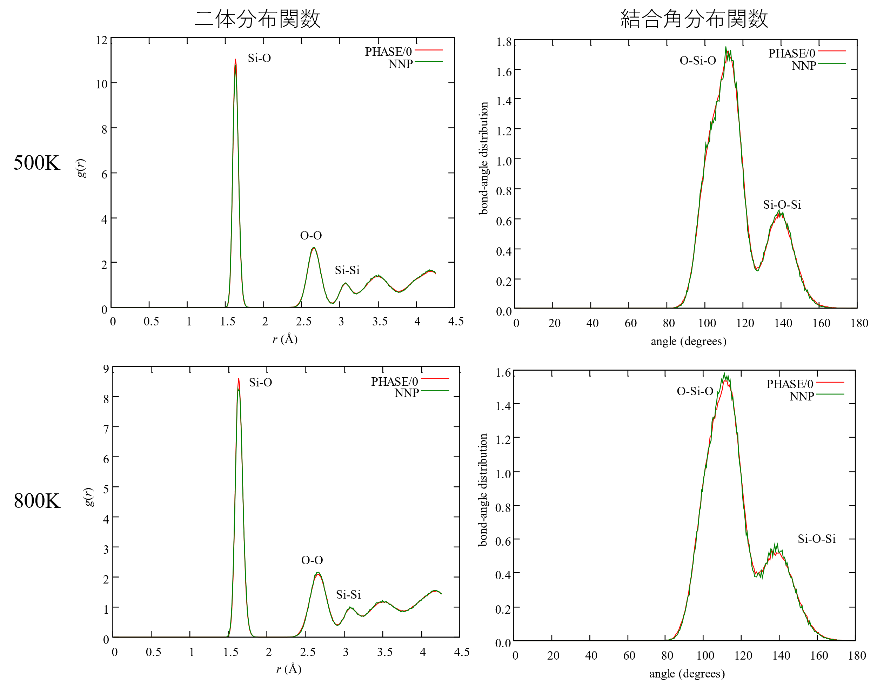
SiO₂の教師データを用いた実演
MD計算を実行する
ænetインターフェースを組み込んだLAMMPSを用いてMD計算を実行する
LAMMPSのインプットファイル：samples/nnp/SiO2/aenet/mdtest 以下のサブディレクトリー
以下のようなコマンドで実行できる $ mpiexec –n N PATH_TO_LMP/src/lmp_mpi < in > log 2>&1
二体/結合角分布関数
ポテンシャル指定
pair_style aenet
pair_coeff * * v00 Si O 10t-10t.nn Si O

Slide 12
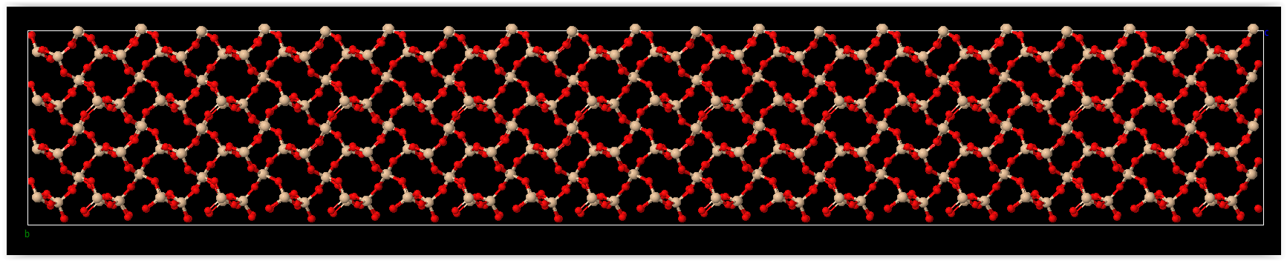
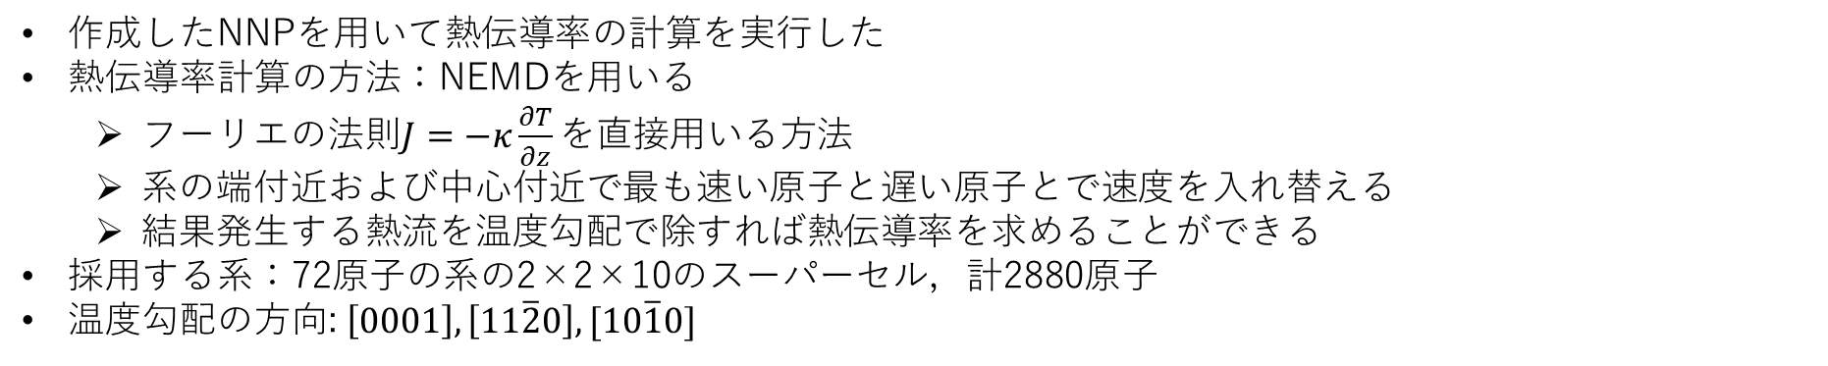
SiO₂の熱伝導率計算
作成したNNPを用いて熱伝導率の計算を実行した
熱伝導率計算の方法：NEMDを用いる
フーリエの法則$J=−κ\frac{∂T}{∂z}を$直接用いる方法
系の端付近および中心付近で最も速い原子と遅い原子とで速度を入れ替える
結果発生する熱流を温度勾配で除すれば熱伝導率を求めることができる
採用する系：72原子の系の2×2×10のスーパーセル，計2880原子
温度勾配の方向: $\left[0001\right], \left[11\overline{2}0\right], [10\overline{1}0]$
速度交換

Slide 13
SiO₂の熱伝導率計算
熱伝導率計算のLAMMPS入力抜粋
...
compute thechunk all chunk/atom bin/1d z lower 0.1 units reduced
compute ke all ke/atom
variable temp atom c_ke/(1.5*${kbt2ev})
fix 2 all ave/chunk 100 10 1000 thechunk v_temp file profile.mp
fix 3 all thermal/conductivity 100 z 20
variable tdiff equal f_2[6][3]-f_2[1][3]
thermo_style custom step temp etotal f_3 v_tdiff
...
fix 3 all thermal/conductivity 100 z 20
fix ave all ave/time 1 1 2000 v_tdiff ave running
...
variable kappa equal 1.6021766e+3*(lz/(lx*ly))*f_3/(dt*(v_step-11999))/f_ave
thermo_style custom step temp etotal f_3 v_tdiff f_ave v_kappa
run 2000000

Slide 14
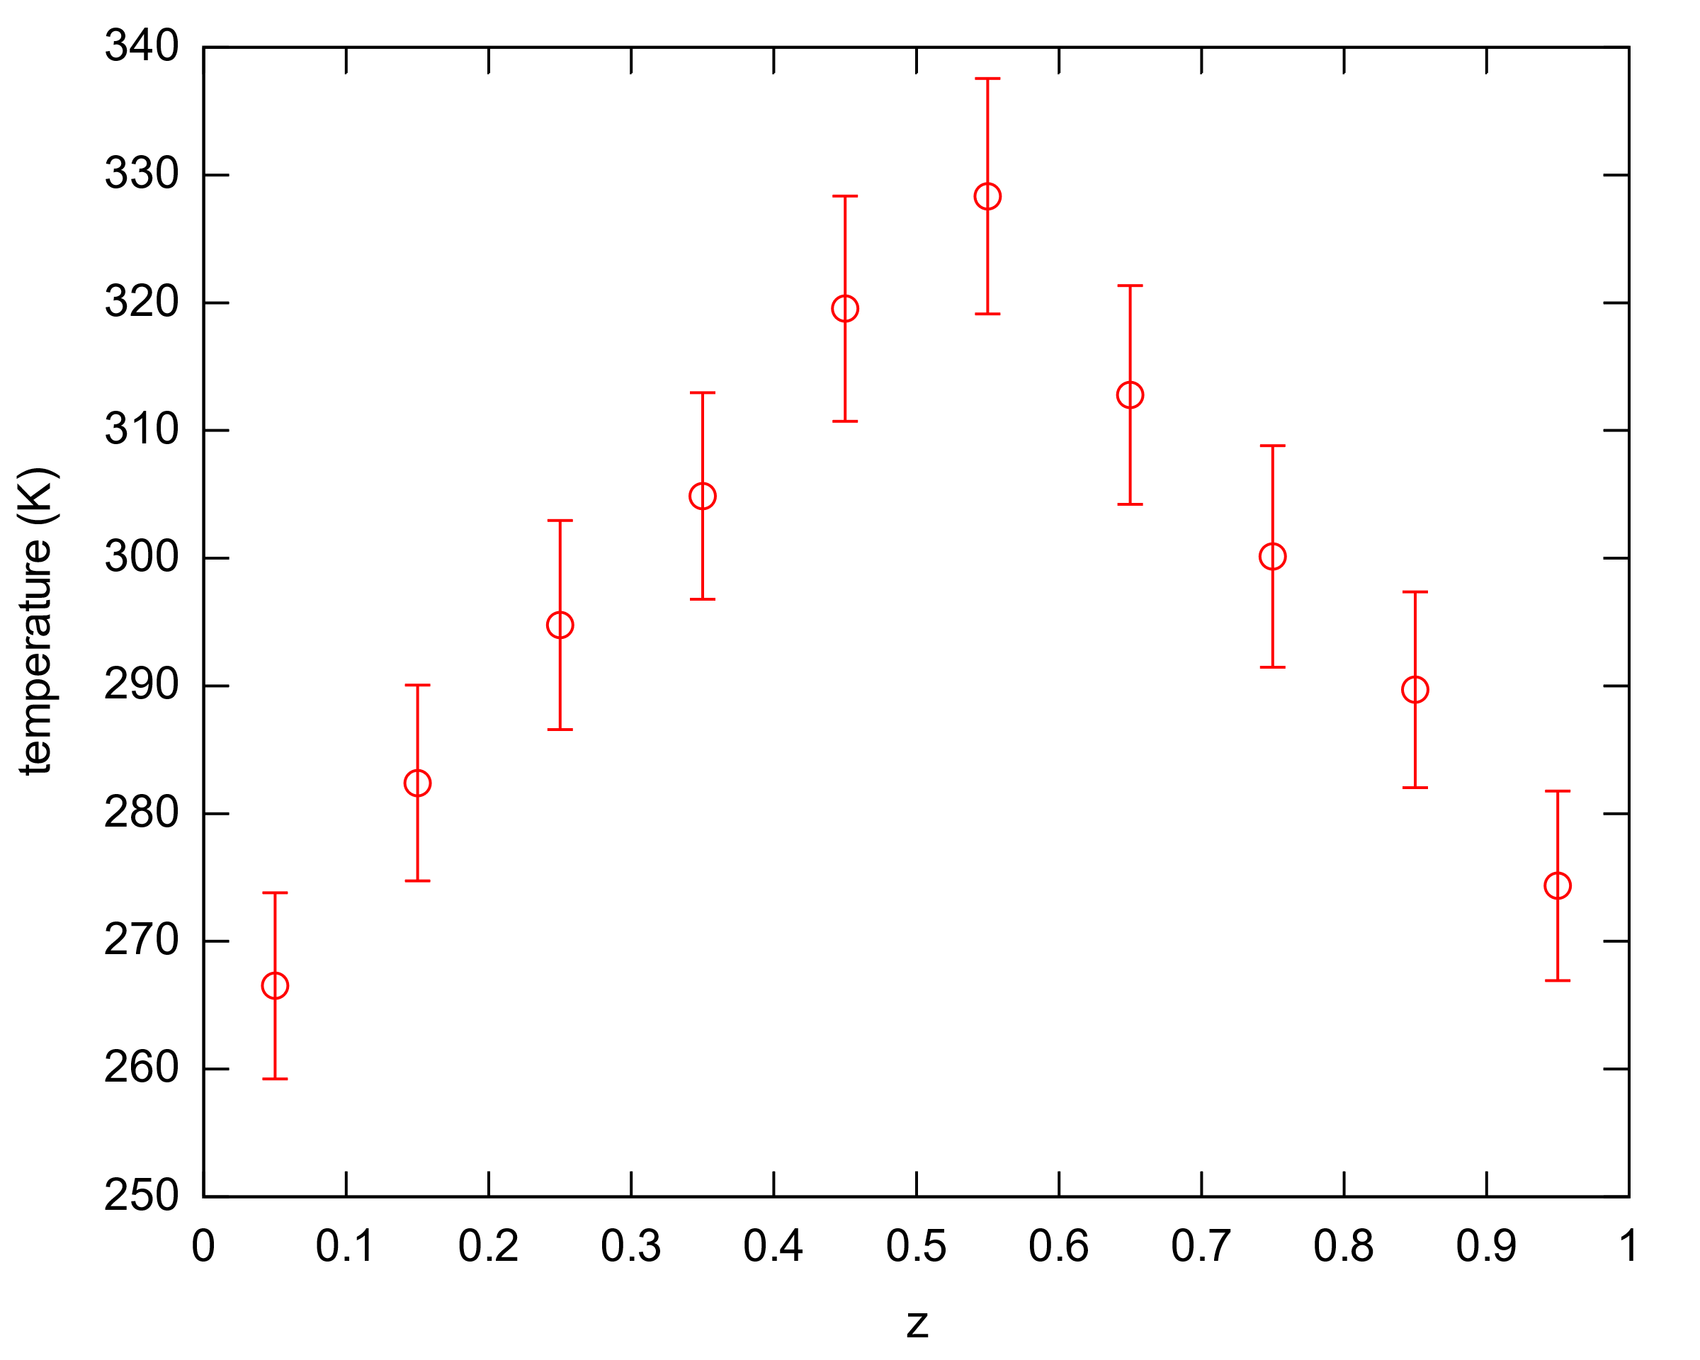
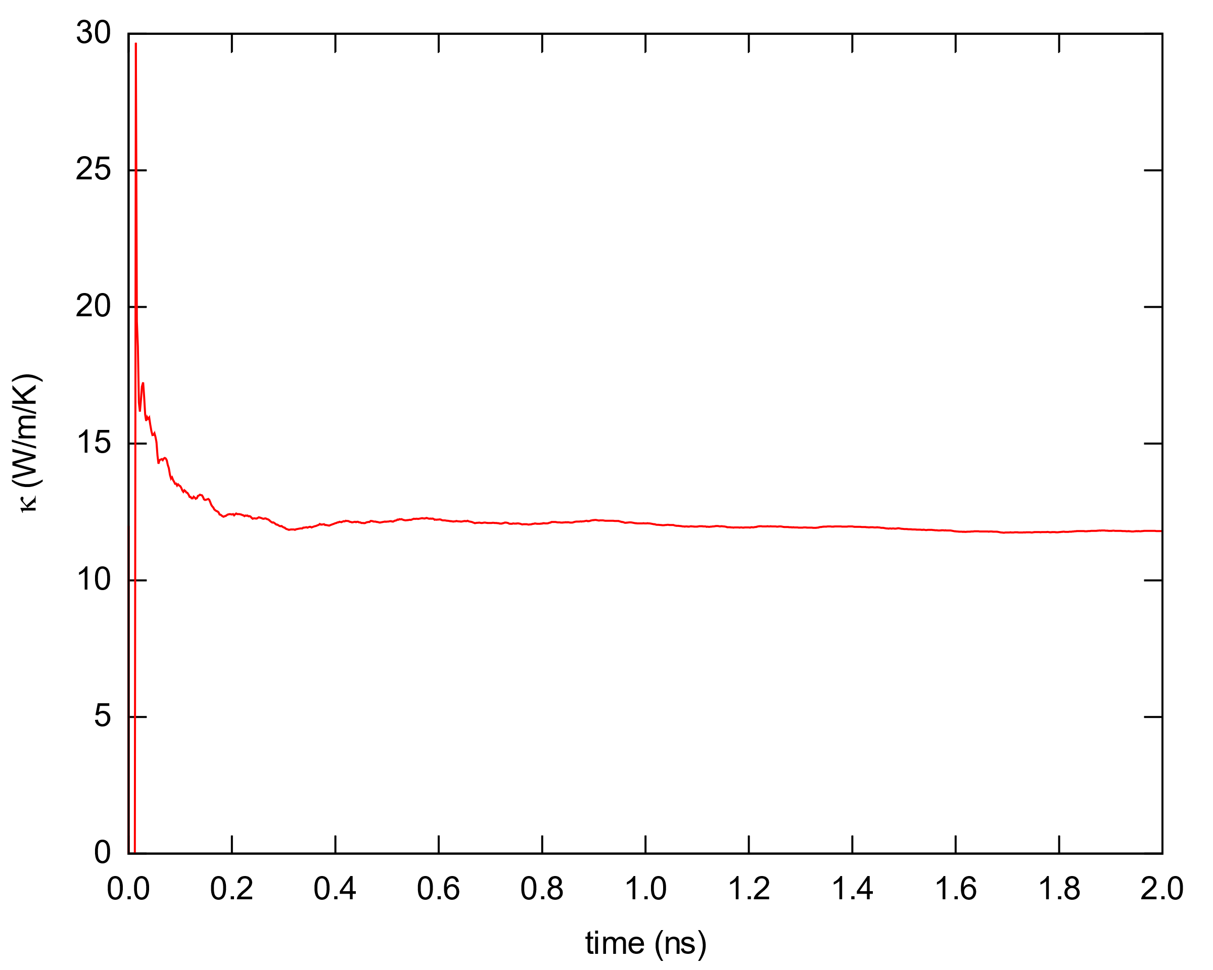
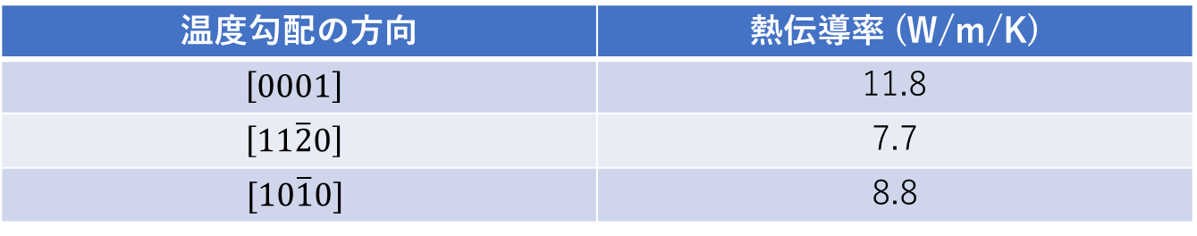
SiO₂のNNP
温度勾配
熱伝導率running average, (0001)面
温度勾配の方向 | 熱伝導率 (W/m/K)
$$\left[0001\right]$$ | 11.8
$$\left[11\overline{2}0\right]$$ | 7.7
$$[10\overline{1}0]$$ | 8.8

Slide 15
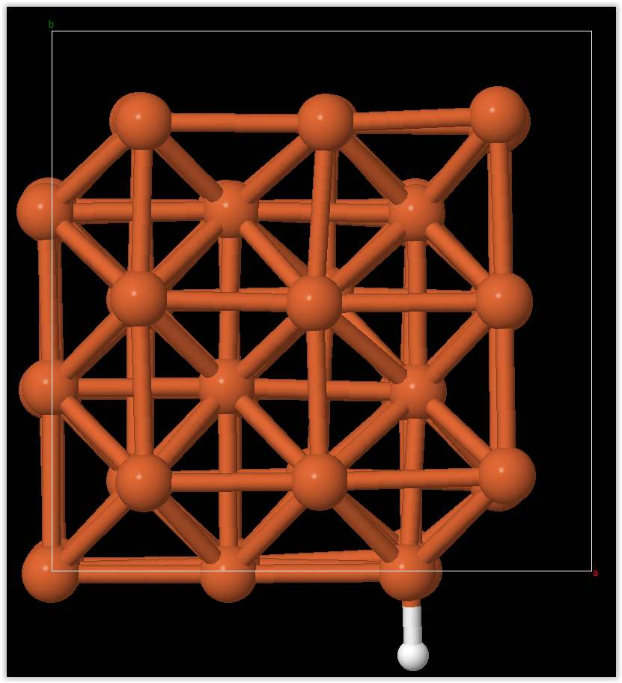
Fe-H
TersoffポテンシャルとPHASE/0を組み合わせてNNPを作成
Fe-HのTersoffポテンシャル： Computational Materials Science111, 525-531 (2016)
Tersoffポテンシャルによる構造データのサンプリング
初期原子配置：bcc Feの3×3×3スーパーセル＋水素 1個
NPT アンサンブルによるMD
圧力0 bar
温度300K, 600K, 900K, 1200K, 1500K, 1800K
各温度500万ステップずつ；10000ステップに一度サンプルし計3000のデータ
PHASE/0による第一原理エネルギー計算
スピンを考慮したGGA-PBE
カットオフエネルギー：25 Rydberg
k 点サンプリング：おおよそ8.6 Å程度のセルに対して2×2×2 (不十分かもしれない）

Slide 16
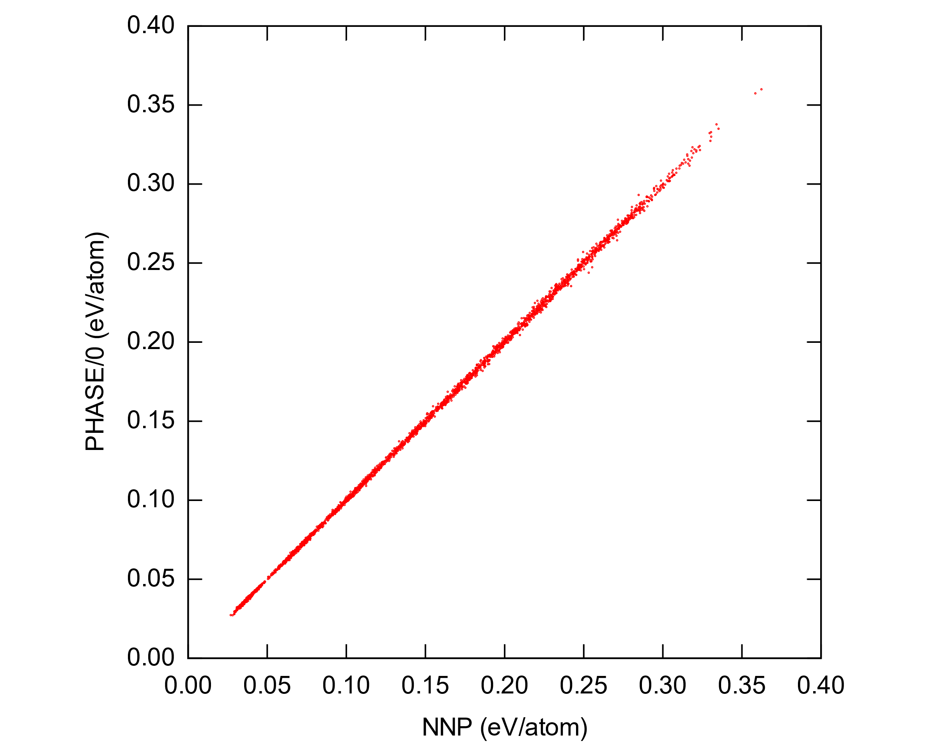
Fe-H
NNPの作成：ænetを使用
Chebishev descriptor
動径方向のカットオフ/分割数：6 Å/16
角度方向のカットオフ/分割数：6 Å/8
300KのMDによって得られた二体分布関数
(系は432Fe+H)
PHASE/0とNNPのエネルギー比較
8
Fe-Fe
RMSE : 1.2 meV/atom
7
Fe-H (x100)
6
5
g(r)
4
3
2
1
0
0
1
2
3
4
5
6
7
8
9
r (Å)

Slide 17
Fe-H
水素拡散のシミュレーションを実行した
計算条件
54Fe+H, NVT アンサンブル，230Kから300Kまで10Kきざみでシミュレーション
0.25fs, 400万ステップで計1 nsのシミュレーション
20万ステップに一度原点をとりなおしながらMSDを計算；温度あたり20サンプルを平均したものを最終的なMSDとした
拡散係数（エラーバーは標準誤差）
1.8x10⁻⁸
4.5x10⁻¹⁰
1.6x10⁻⁸
ænet
4.0x10⁻¹⁰
Tersoff
1.4x10⁻⁸
3.5x10⁻¹⁰
3.0x10⁻¹⁰
1.2x10⁻⁸
2.5x10⁻¹⁰
D (m²/s)
1.0x10⁻⁸
D (m²/s)
2.0x10⁻¹⁰
8.0x10⁻⁹
1.5x10⁻¹⁰
6.0x10⁻⁹
1.0x10⁻¹⁰
4.0x10⁻⁹
5.0x10⁻¹⁰
2.0x10⁻⁹
220
240
260
280
300
320
340
360
380
400
220
240
260
280
300
320
340
360
380
400
temperature (K)
temperature (K)
ステップ数が不十分なためか拡散係数の温度依存性がおかしい
実験値（298Kで7×10⁻⁹ m²/s）に近い結果は得られている https://www.jstage.jst.go.jp/article/matertrans1960/20/7/20_7_349/_article

Slide 18
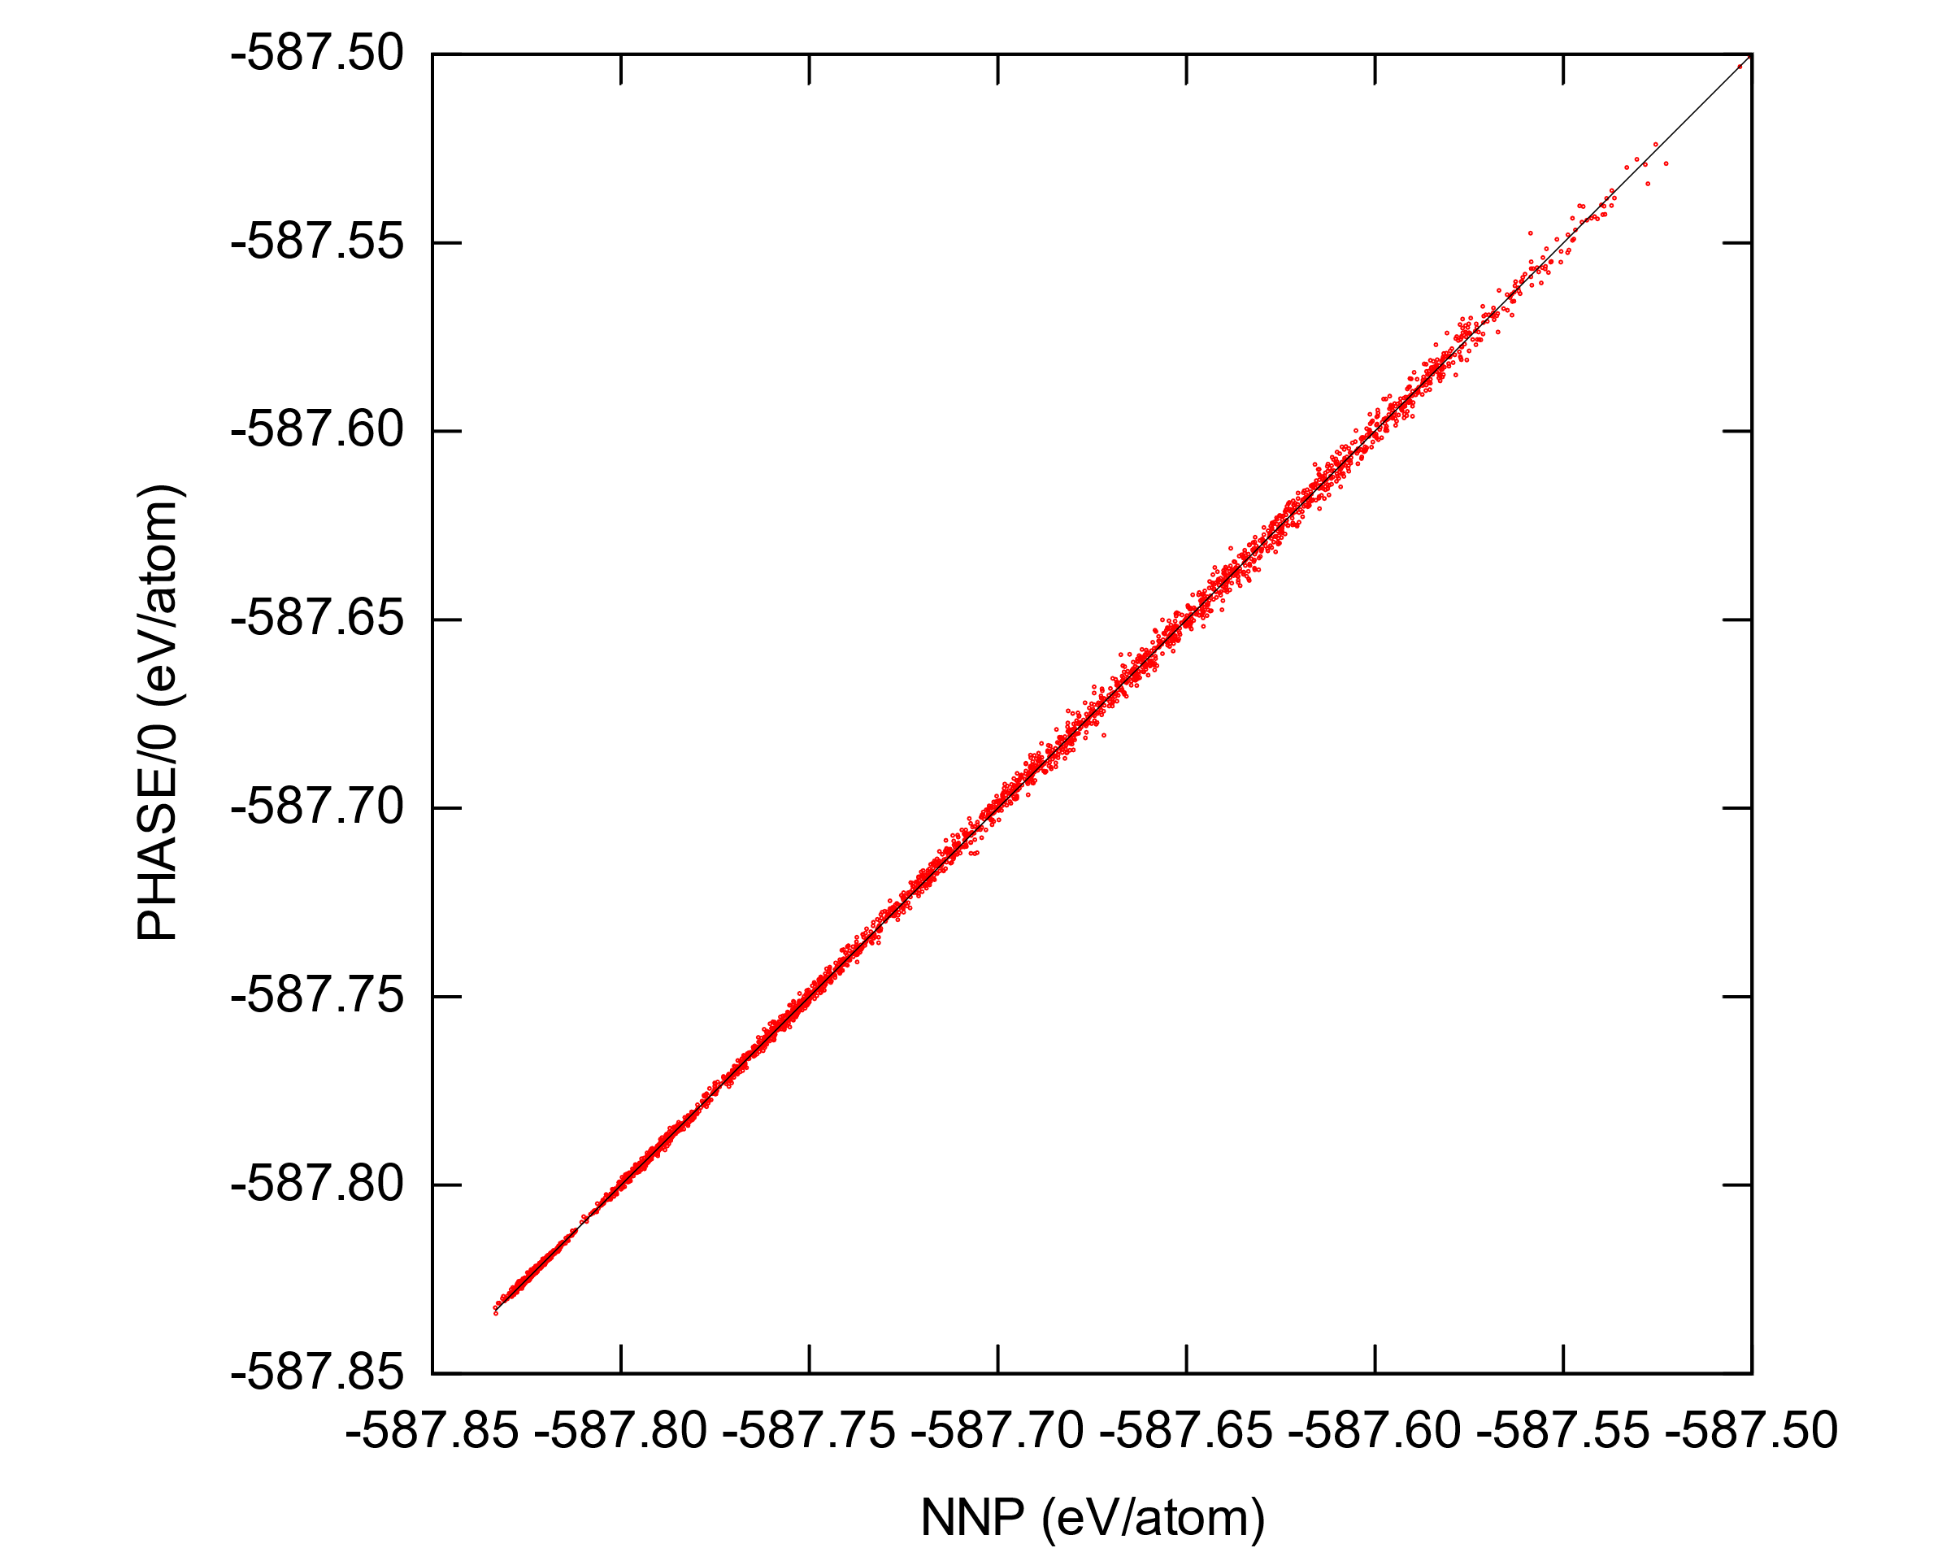
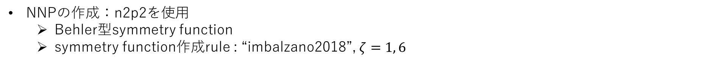
Fe-H
NNPの作成：n2p2を使用
Behler型symmetry function
symmetry function作成rule : “imbalzano2018”, $ζ=1, 6$
1.4x10⁻⁸
拡散係数
（エラーバーは標準誤差）
RMSE : 1.7 meV/atom
1.2x10⁻⁸
1.0x10⁻⁸
D (m²/s)
8.0x10⁻⁹
6.0x10⁻⁹
4.0x10⁻⁹
2.0x10⁻⁹
220
240
260
280
300
320
340
360
380
400
temperature (K)

Slide 19

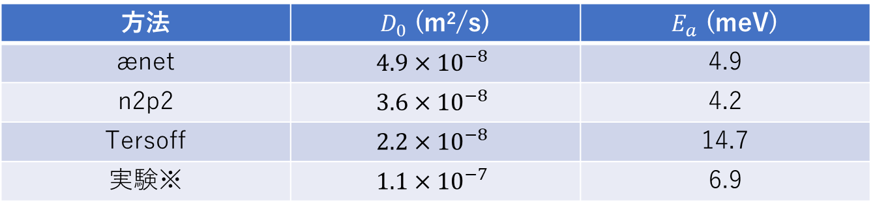
Fe-H
$D=D_{0}\exp\left(−\frac{E_{a}}{k_{B}T}\right)$にフィットした結果
方法 | $D_{0}$ (m²/s) | $E_{a}$ (meV)
ænet | $${4.9×10}^{−8}$$ | 4.9
n2p2 | $${3.6×10}^{−8}$$ | 4.2
Tersoff | $${2.2×10}^{−8}$$ | 14.7
実験※ | $${1.1×10}^{−7}$$ | 6.9
※https://www.jstage.jst.go.jp/article/matertrans1960/20/7/20_7_349/_article
計算時間比較（4 MPI並列）
方法 | ns/day
NNP Chebishev (ænet) | 1.04
NNP sym func (ænet) | 0.02
NNP, sym func (n2p2) | 3.37
Tersoff | 55.6
ænetがなぜか低速。。。

Slide 20
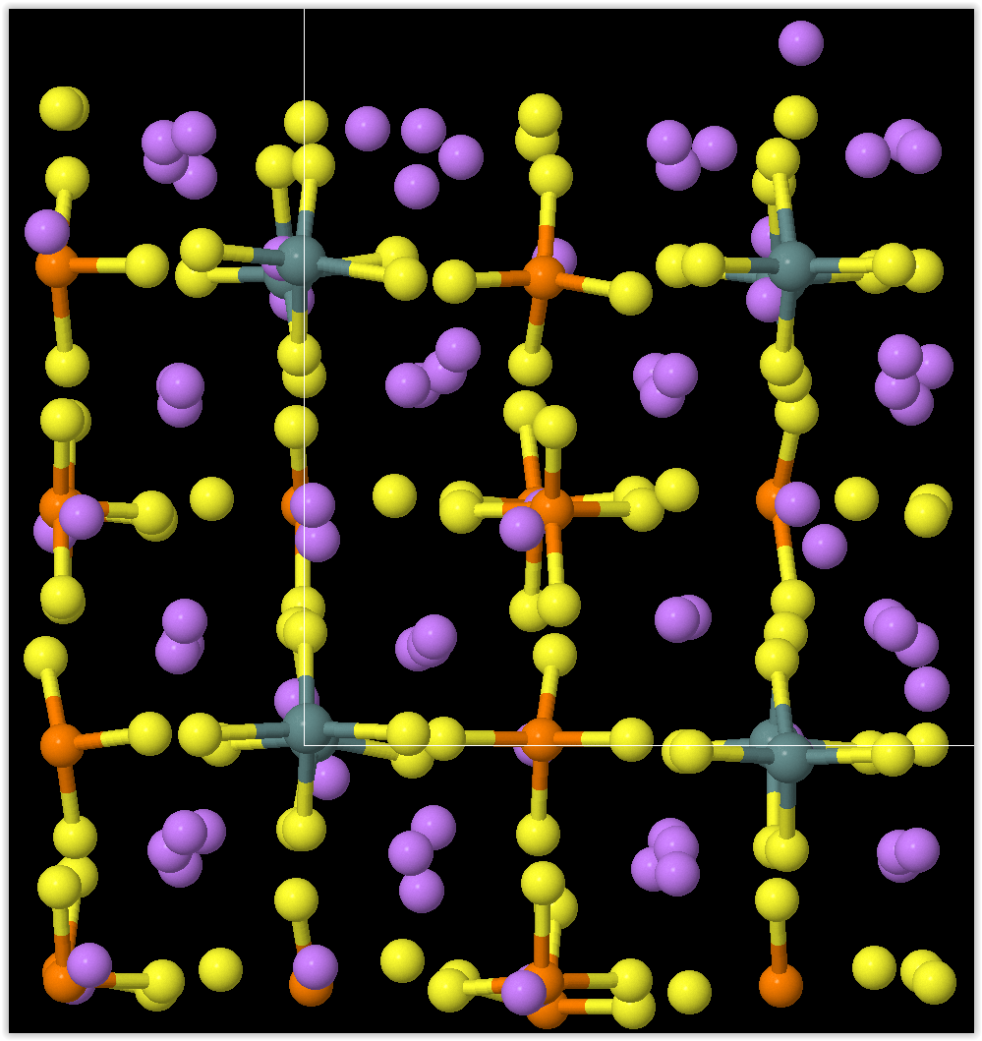
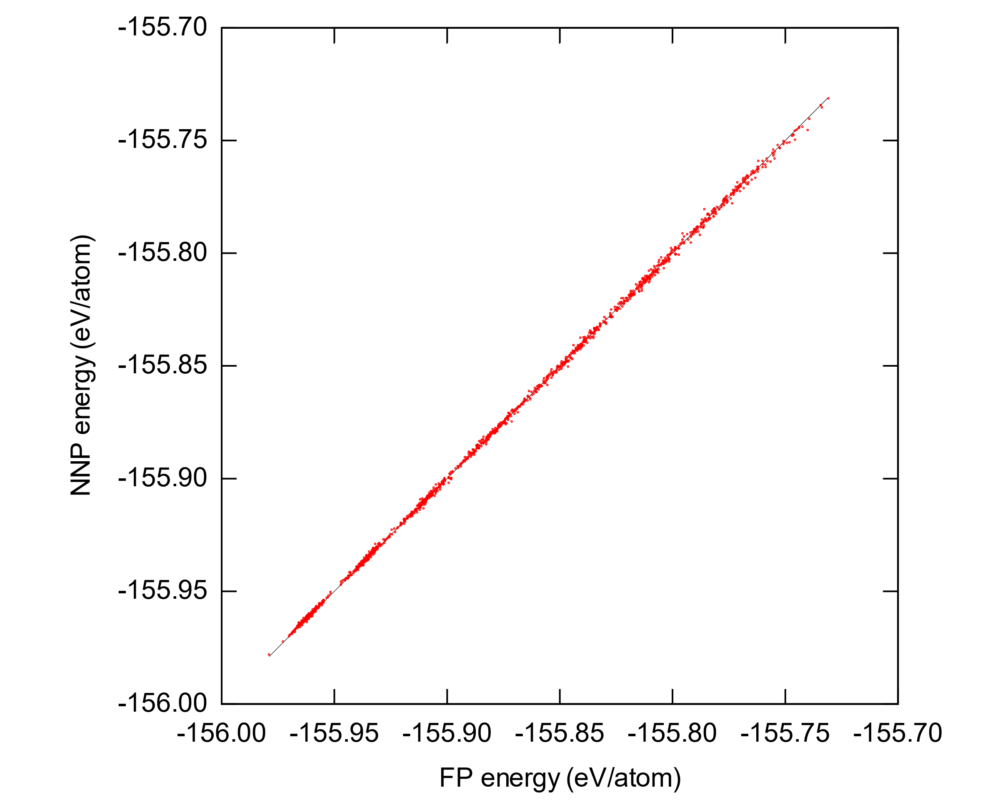
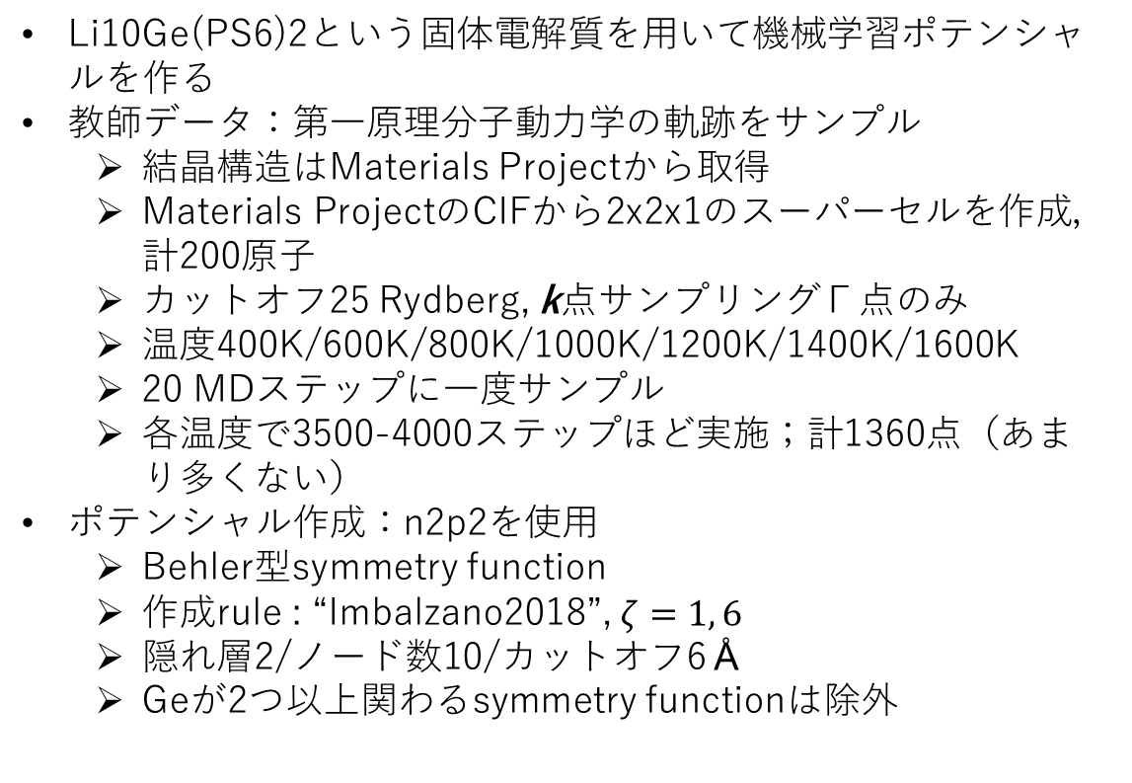
固体電解質Li10Ge(PS6)2
結晶構造
Li10Ge(PS6)2という固体電解質を用いて機械学習ポテンシャルを作る
教師データ：第一原理分子動力学の軌跡をサンプル
結晶構造はMaterials Projectから取得
Materials ProjectのCIFから2x2x1のスーパーセルを作成，計200原子
カットオフ25 Rydberg, k点サンプリングΓ点のみ
温度400K/600K/800K/1000K/1200K/1400K/1600K
20 MDステップに一度サンプル
各温度で3500-4000ステップほど実施；計1360点（あまり多くない）
ポテンシャル作成：n2p2を使用
Behler型symmetry function
作成rule : “Imbalzano2018”, $ζ=1, 6$
隠れ層2/ノード数10/カットオフ6 Å
Geが2つ以上関わるsymmetry functionは除外
RMSE : 1 meV/atom

Slide 21

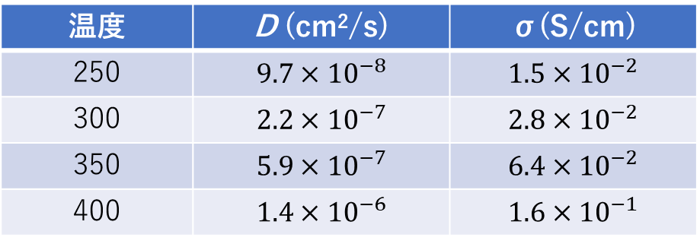

固体電解質Li10Ge(PS6)2
拡散係数Dと伝導度σ
温度 | D (cm²/s) | σ(S/cm)
250 | $$9.7×{10}^{−8}$$ | $$1.5×{10}^{−2}$$
300 | $$2.2×{10}^{−7}$$ | $$2.8×{10}^{−2}$$
350 | $$5.9×{10}^{−7}$$ | $$6.4×{10}^{−2}$$
400 | $$1.4×{10}^{−6}$$ | $$1.6×{10}^{−1}$$
古典MD試計算
dt 1fs, 400万ステップで計4 nsのMDシミュレーションを実施
200 psに一度リセットしつつ平均二乗変位を評価
おもなLi拡散経路はc 軸方向
※$D=\frac{1}{6t}\left\langle MSD\right\rangle ,σ=\frac{ρ_{Li}q^{2}}{k_{B}T}D$で評価
1.8x10⁻⁶
2.5
1.6x10⁻⁶
x
y
1.4x10⁻⁶
z
300KにおけるLiの平均二乗変位
アレニウス$プロット，E_{a}\sim 0.2 eV$
2.0
1.2x10⁻⁶
1.0x10⁻⁶
1.5
D (cm²/s)
MSD (Å²)
8.0x10⁻⁷
1.0
6.0x10⁻⁷
4.0x10⁻⁷
0.5
2.0x10⁻⁷
0.0
240
260
280
300
320
340
360
380
400
0
50
100
150
200
temperature (K)
time (ps)
実測値：300Kで$σ=1.23×{10}^{−2}$ S/cm, $E_{a}$=0.25 eV

